Slide 1
История одного председателя
Презентация оформлена к Дню местного самоуправления по материалам личного архива Березинец Клавдии Ивановны
2021 г.

Slide 2
Березинец Клавдия Ивановна
1971-1977 – председатель исполкома Амуро-Балтийского сельского Совета депутатов трудящихся Зейского района Читинской области (с 1948 г. - Амурской области)
1977-1991 – председатель исполкома Амуро-Балтийского сельского Совета народных депутатов Зейского района Амурской области
1992-2005 – глава Амуро-Балтийской сельской администрации
2006-2012 – Глава Амуро-Балтийского сельсовета

Slide 3
«..Главное в нашей работе было и остается - отдавать людям душевное тепло, время и силы…»
К.И.Березинец

Slide 4
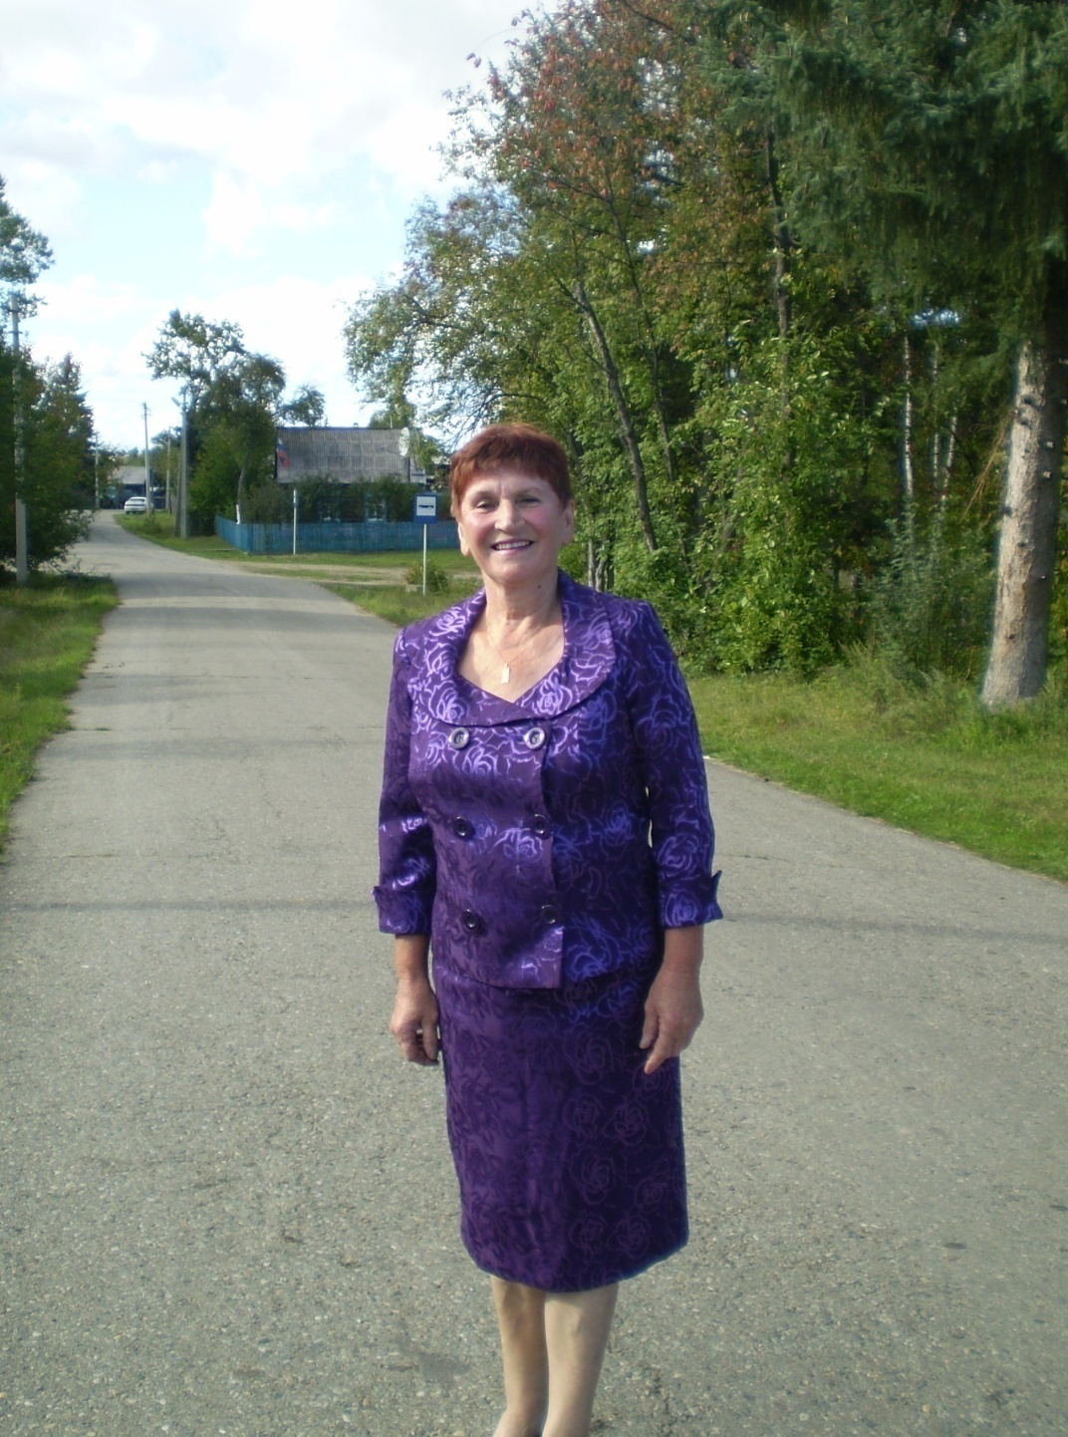
Березинец (Валиахметова) Клавдия Ивановна
Родилась 21 февраля 1947 года в п. Первый лесопункт, Зейского района, Амурской области. В свидетельстве о рождении и в последующих документах дата рождения – 21 марта 1947 г.

Slide 5
Отец: Валиахметов Иван Петрович (14.05.1924-21.01.1975 гг.). Ветеран ВОВ, комиссован после тяжёлого равнения в 1944 году, в армии вступил в партию и как партийный работник направлен в Зейский район, в с. Дворцы уполномоченным. Позже продолжил свою трудовую деятельность на территории Зейского района председателем колхоза «Знамя Комунны» в с. Сиан, председателем Сианского сельсовета, начальником Юбилейненского и Алгачинского торговых кустов.
Мать: Грибова Евдокия Тарасовна (12.02.1921 – 11.02.1988гг.). Имела среднее профессиональное образование по специальности бухгалтер. Во время ВОВ работала в государственном банке г. в. Зея и приемщицей на золотоскупке в с. Алгач, далее бухгалтером в колхозе и в торговле.
- «Детства не было, такого как сейчас у детей. С малых лет была задача – порядок в доме, чистая посуда, вымыть сепаратор, банки, накормить поросят, подоить корову. Родители все время на работе. Нас в семье четверо детей и у всех свои обязанности. Мальчишкам дров нарубить, снег почистить, хозяйство накормить, рыбалка…»
Клавдия Ивановна закончила в 1966 году Благовещенский сельскохозяйственный техникум по специальности ветеринарный фельдшер. После окончания техникума была направлена в сельхозуправление Зейского района, где получила распределение в совхоз «Зейский».

Slide 6
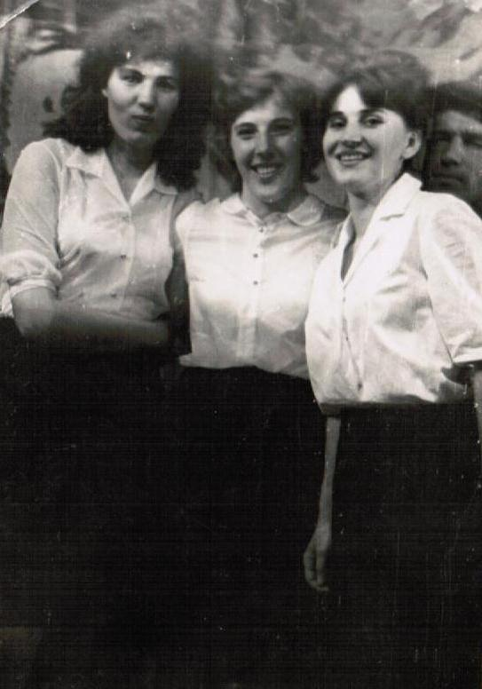
В январе 1967 года в отделение приехали работать выпускницы БСХТ Валентина Шаповалова бухгалтером и Мария Судакова (Кузьменко) зоотехником. Познакомились, сдружились. Работа объединяла. Ходили вместе в кино. Совместно с зоотехником стали проводить учебу с доярками
Слева направо: Валентина Шаповалова, бухгалтер, Мария Судакова (Кузьменко), зоотехник,
Клавдия Валиахметова (Березинец), ветеринарный фельдшер 5-го отделения совхоза «Зейский»

Slide 7
Работала ветеринарным фельдшером в Амуро-Балтийском 5–ом отделении совхоза
1 ноября пришел из армии Березинец Петр Николаевич (07.07.1943 г.р) познакомились, в августе 1967 года сыграли свадьбу. 29 марта 1968 года родился сын Игорь, 14 июля 1979 года – дочь Лариса.
Клавдия Ивановна вспоминает:
– 24 апреля 1971 года приехал в Амуро-Балтийск председатель райисполкома Николай Коджесян и говорит: “Партком и дирекция совхоза рекомендуют вас на должность председателя исполкома”. Я онемела! Долго отказывалась – ну какой из меня председатель исполкома?! Сутки дали на размышление. Позвонила отцу в Алгач. Он подумал и говорит: “Соглашайся. Будешь людей уважать, будешь работать для людей – у тебя все получится”.
– В июне всенародным голосованием меня избрали председателем, – продолжает Клавдия Ивановна, – весна, посевная начинается: у меня душа в поле рвется! Исполком в то время за все отвечал: и за посевную, и за уборочную, и за сенокос, и за ферму, и за образование со здравоохранением. За все спрос был. Скучать не приходилось. Да и система руководства районом была иной. Были райком, райисполком, где работали умные, грамотные, порядочные и ответственные люди.

Slide 8
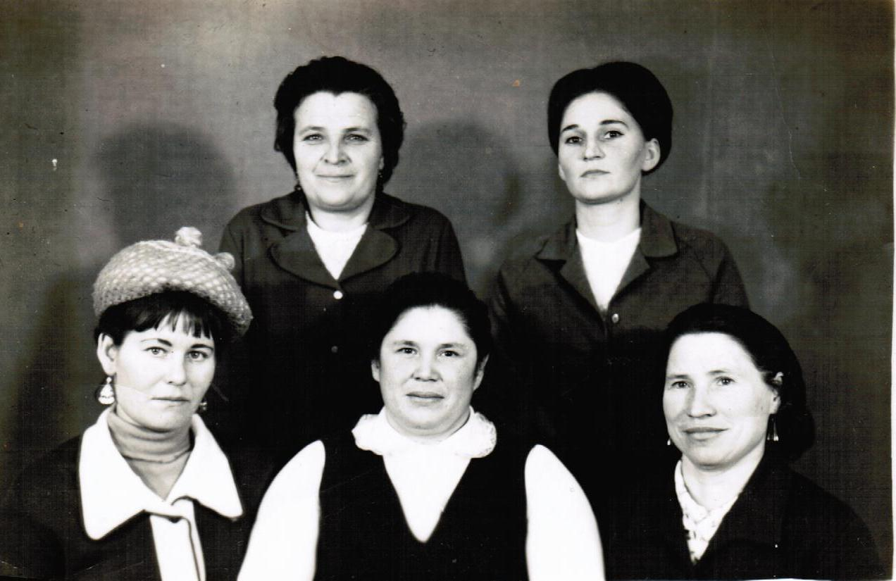
Верхний ряд (слева направо): Полина Федоровна Леван (заведующая клубом), Березинец Клавдия Ивановна (председатель исполкома)
Нижний ряд (слева направо): Абрамова Валентина Васильевна, Митрошина Наталья Антоновна (заведующая детским садом), Узлова Анна Петровна (заведующая медпунктом)
[1971-1972]

Slide 9
С совхозом жили дружно, помогали во всех делах. Проводили субботники, воскресники. В 70-е годы на зерновом дворе, когда сушилки не успевали сушить зерно, выходили в ночные смены, до 3 часов ночи лопатами перелопачивали зерно, чтобы не попрело.
Белили животноводческие фермы, телятники. Летние лагеря готовили для скота. Дойки на Чертовом озере, на Заречном чистили, белили, красили, убирали станки для телят. Работали на сенокосах. Участвовали в уборке корнеплодов (турнепса). Кормили, поили телят, когда телятницы грипповали. Коров доили. Приходили все работники учреждений и пенсионерочки.
Сельское хозяйство развивалось. В 80-х годах была отстроена новая современная ферма. Общее поголовье насчитывало около 500 голов (300 дойного стада, 200 молодняк на откорме).
План по валовому надою и по сдаче молока государству всегда отделение выполняло. Также выполнялись планы по среднесуточным привесам молодняка и в сдаче мяса государству.
План по валовому надою и по сдаче молока государству всегда отделение выполняло. Также выполнялись планы по среднесуточным привесам молодняка и в сдаче мяса государству
Полеводы заготавливали сено, выращивали кукурузу, закладывали силос, заготавливали сенаж естественных трав.
В основном сеялся овес, пшеницу, гречку.
В зимнее время полеводы работали на фермах, завозили корма, обеспечивали котельные отделения топливом (заготавливали дрова), занимались ремонтом сельхозтехники.

Slide 10
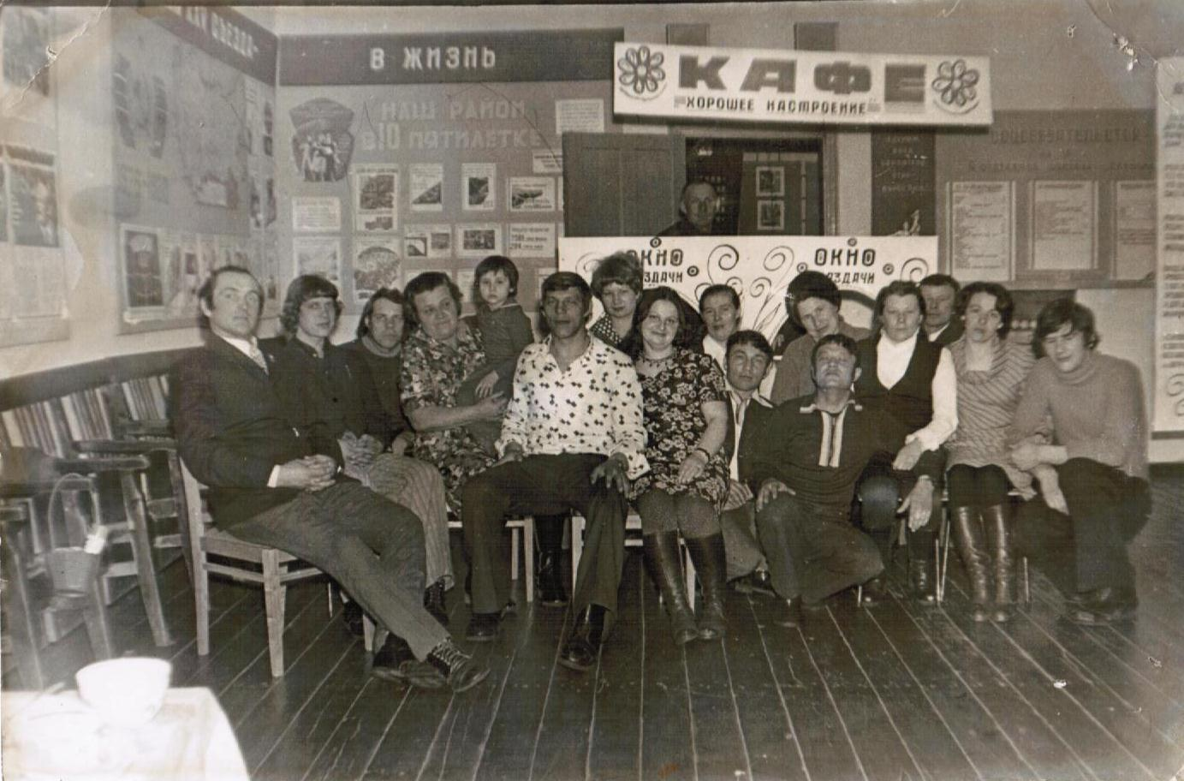
В клубе проводили мероприятия, на которых гуляли всем селом. Отмечали День работников сельского хозяйства.
Празднование Дня работников сельского хозяйства в Амуро-Балтийском клубе, 1976 г

Slide 11
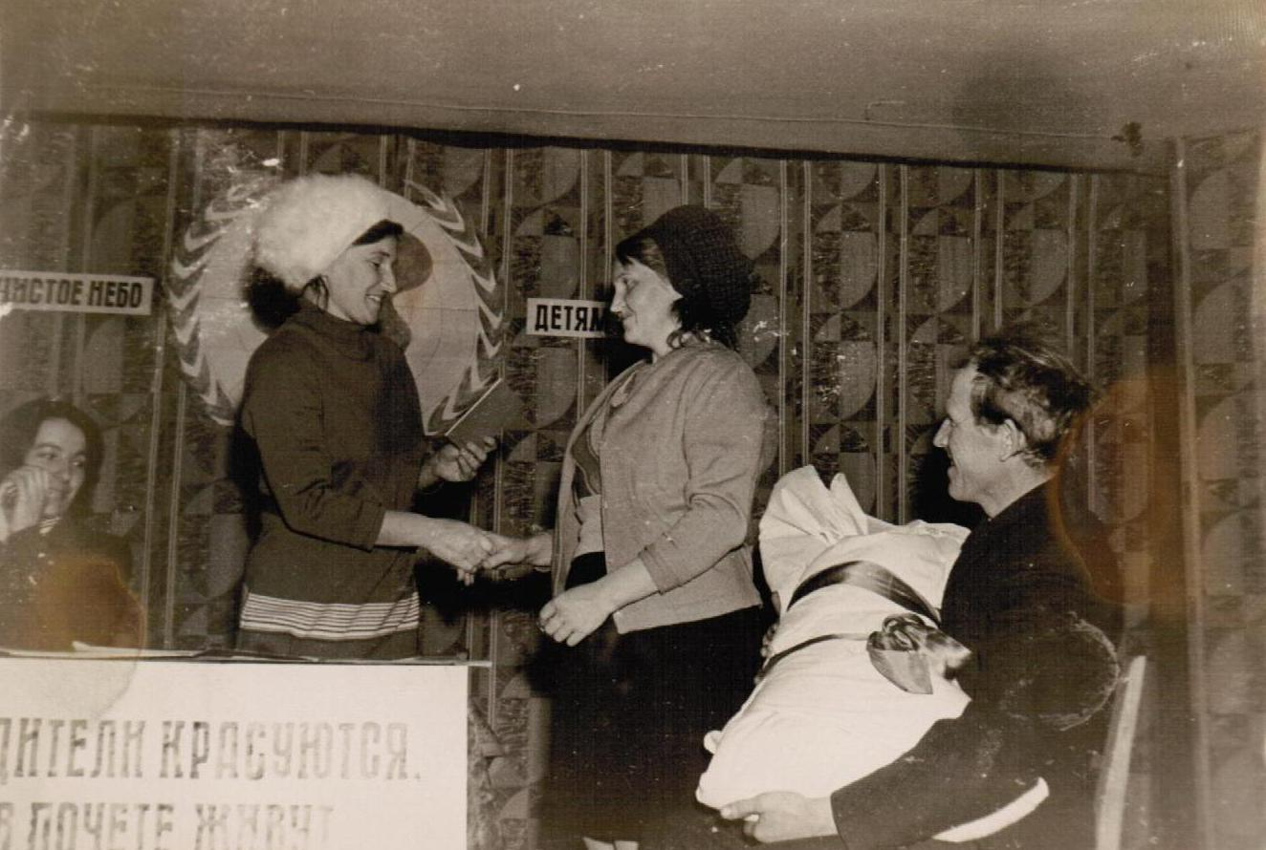
Березинец Клавдия Ивановна проводит торжественную регистрацию рождения
Зыкиной Лены,
1978 г.

Slide 12
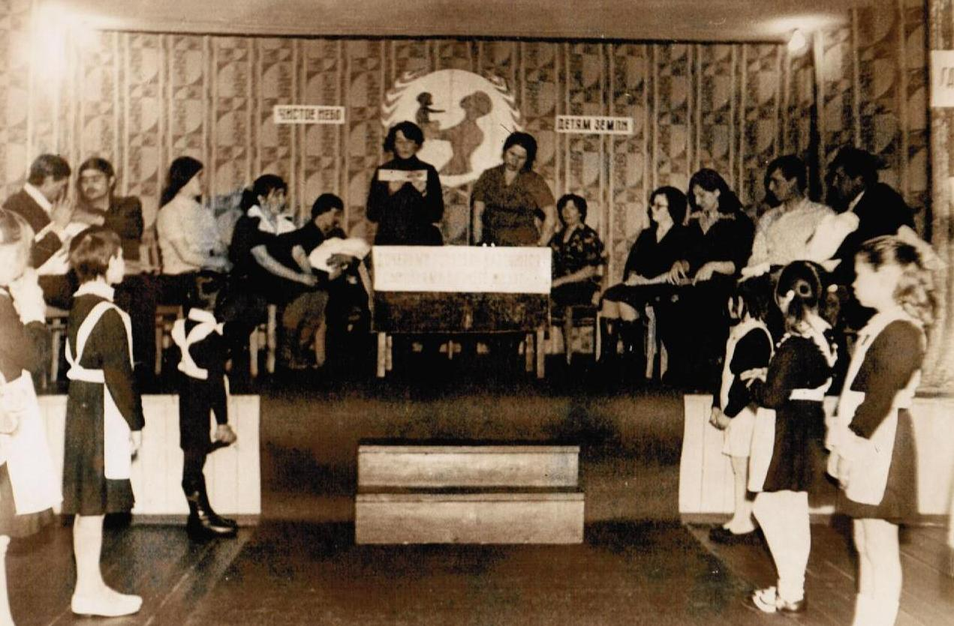
Торжественная регистрация рождения детей в семьях Окуневых и Шандыбиных.
1980 г.

Slide 13
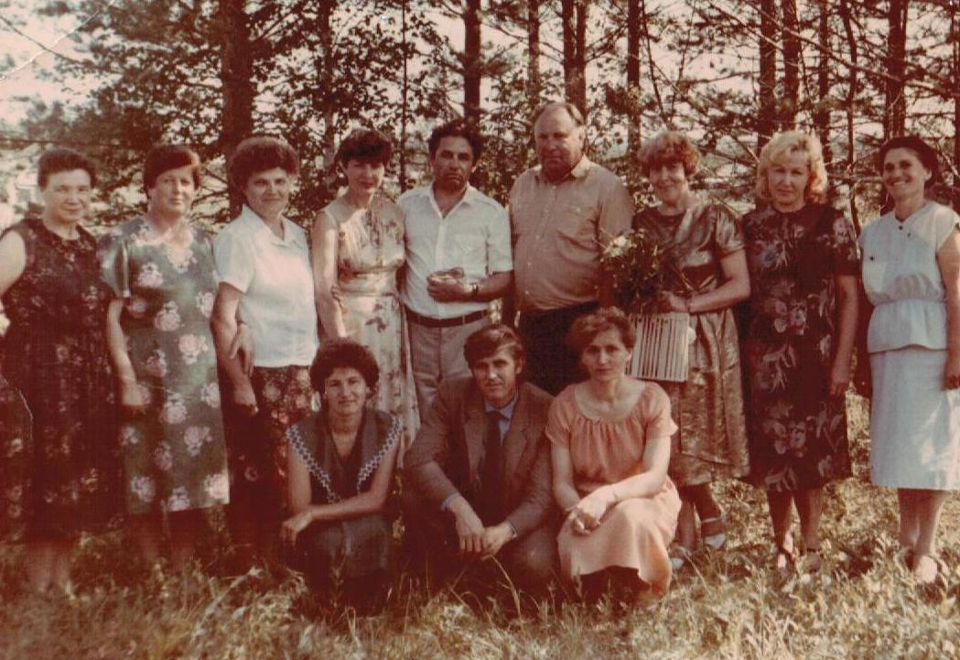
Амуро-Балтийску - 80 лет, 1987 г.
В верхнем ряду справа стоит
Березинец Клавдия Ивановна

Slide 14
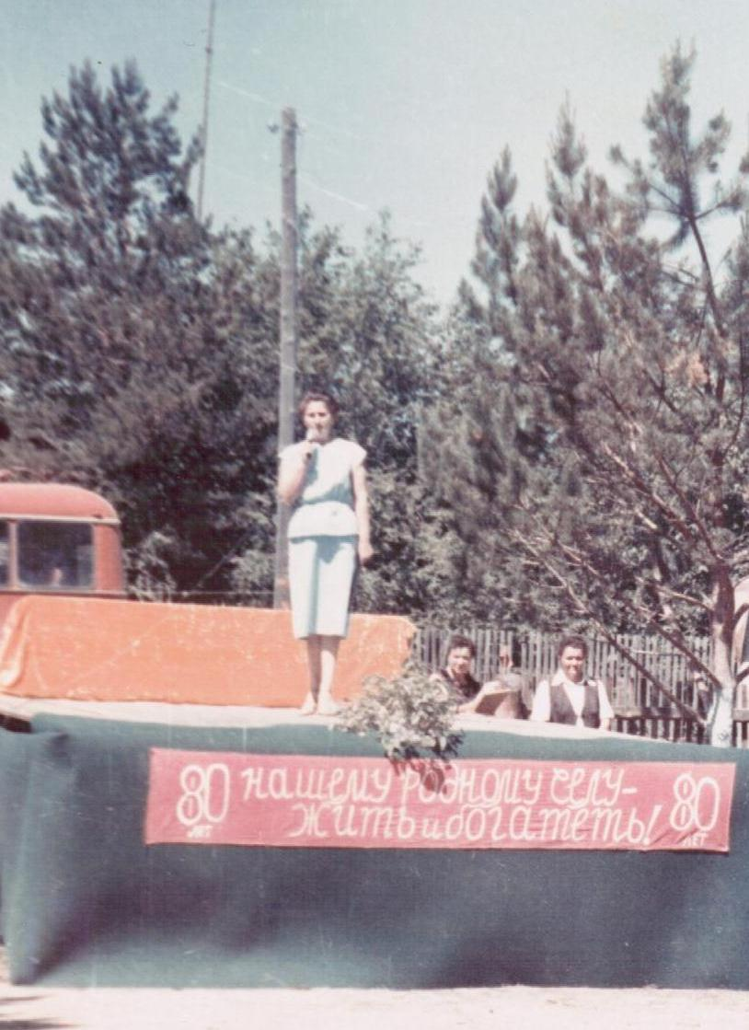
Празднование 80-летия Амуро-Балтийска, 1987 г.

Slide 15
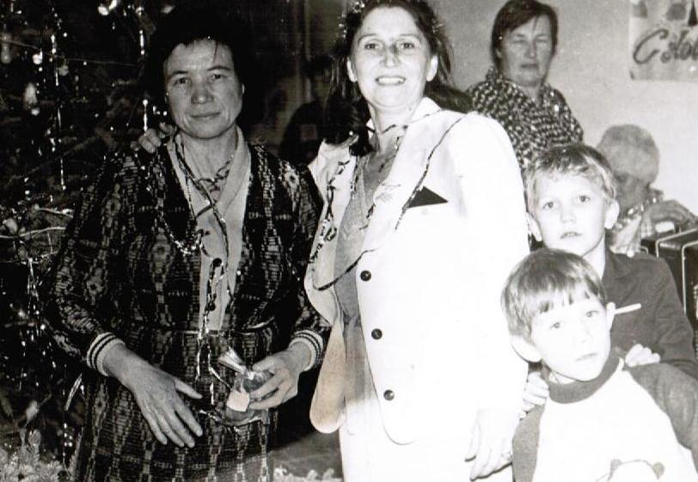
Черноусова Валентина Владимировна проработала заведующей клубом Амуро-Балтийска более 10 лет (на фото слева, рядом стоит Березинец К.И.), 1988 г.

Slide 16
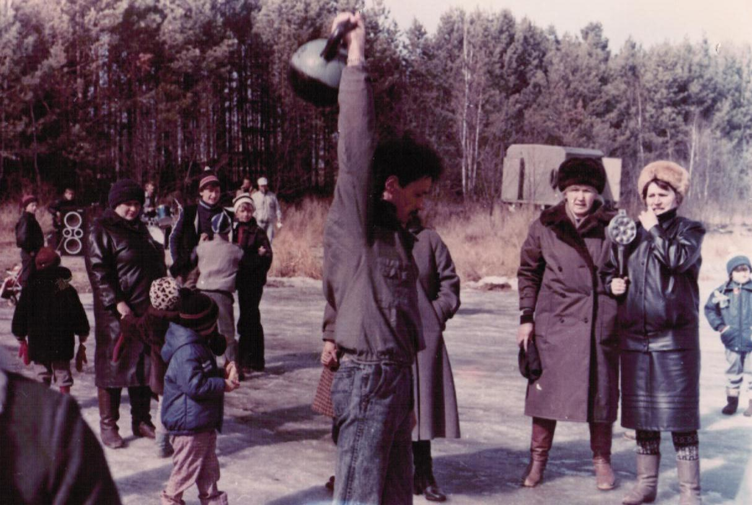
Проводы зимы на озере, 1991г.
Вспоминаются проводы зимы, ежегодно проводили в марте, на озере. Ставили столб, вешали живого петуха и бутылку коньяка, была организована торговля.

Slide 17
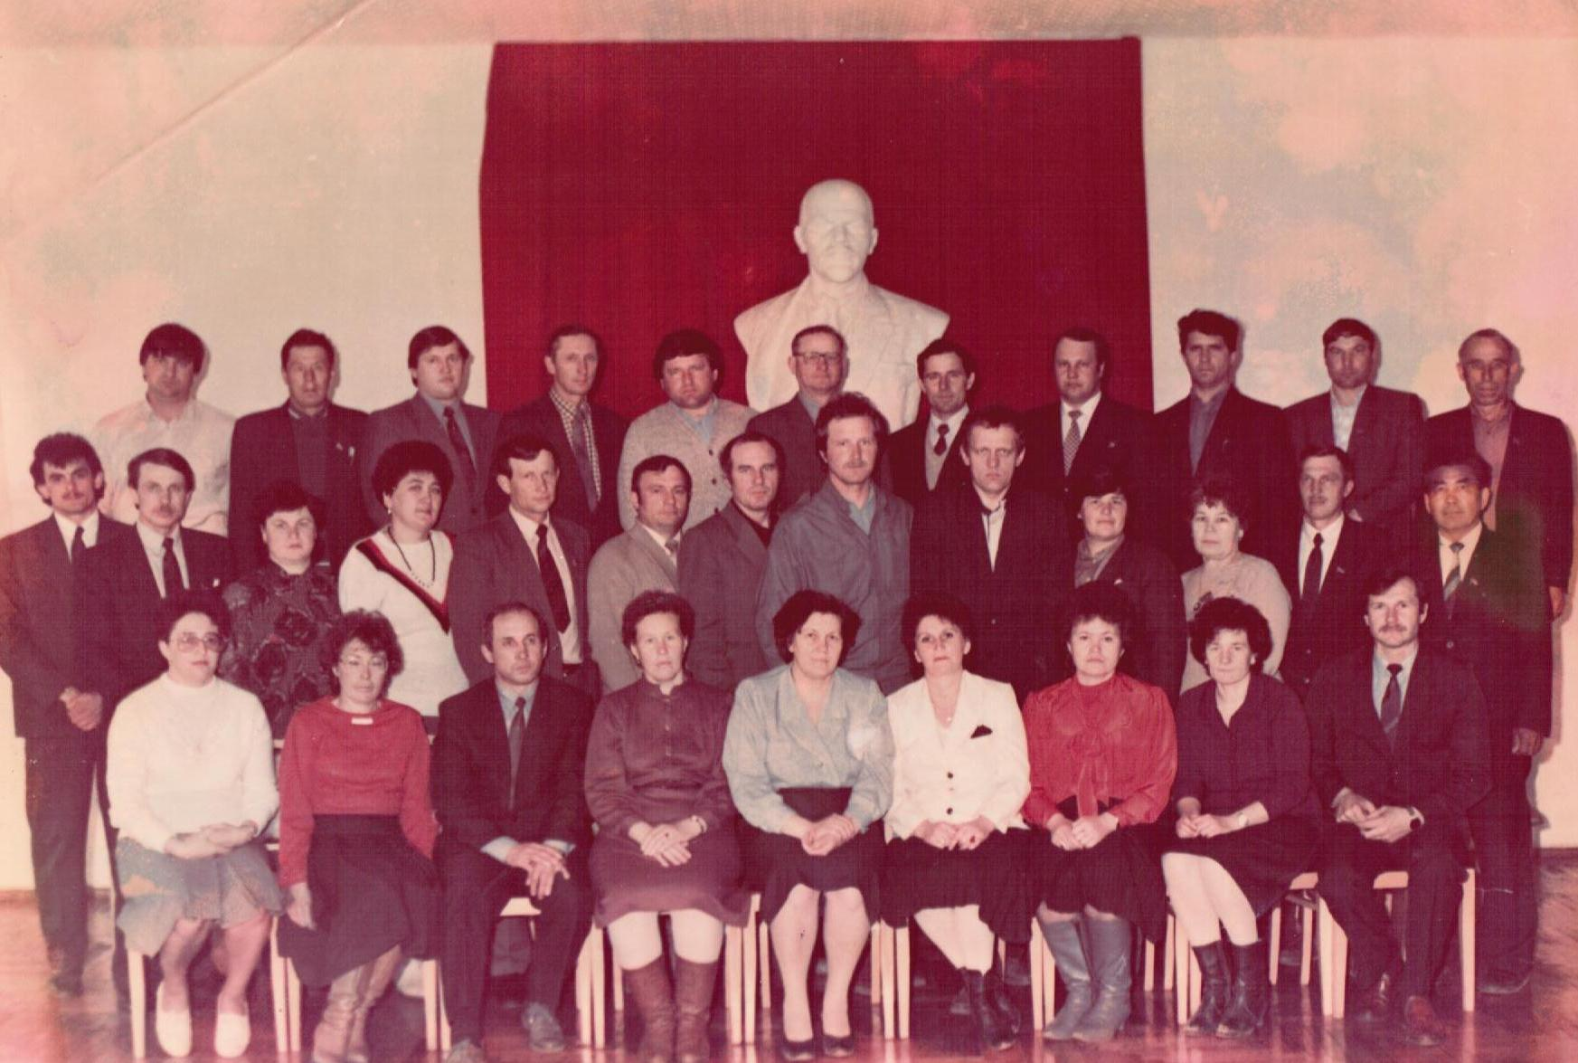
Курсы повышения квалификации для спредседателей исполкомов сельских и поселковых советов, Благовещенск, апрель 1990

Slide 19
«…Когда развалился Советский Союз, пережили страшное время. Резкий спад уровня жизни населения. Было очень трудно осознавать, что войны нет, а вокруг разруха.
В 2002 году закрылось отделение совхоза, в конце апреля из Овсянки на конях прискакали мужики и перегнали через р. Уркан в с. Овсянку дойное стадо коров. Когда коров выгоняли из фермы на улицу, голодные коровы ревели, метались. Плакали всем селом, вместе с доярками. Без слез об этом вспоминать невозможно и сейчас.
Отделение закрылось, работать стало негде, у людей не было денег, нечем было кормить детей.
Пережить все это было сложно, но опускать руки не имели права. Не вправе было раскисать, поддаваться эмоциям. Нужно было помогать людям решать социально бытовые вопросы, оформлять пенсии досрочно по сокращению. Нужно было учиться работать в новых условиях.
Боролись за сохранение от сокращения своих учреждений: детского сада, школы, клуба. И сохранили при поддержке главы района Николая Ивановича Лихогруда. Спасибо ему за это!...»

Slide 20
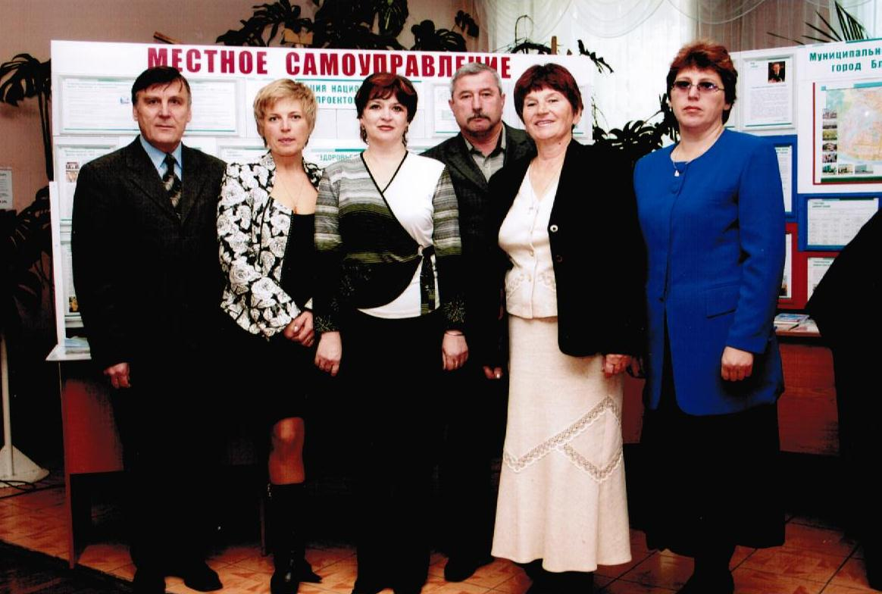
Курсы в областной администрации
Благовещенск, 2002-2004
Слева направо: Шулепов С.М.,Бурумова Л.Н., Матвеевская Л.А., Кунсайтес В.К., Березинец К.И., Перелыгина Н.М.

Slide 22
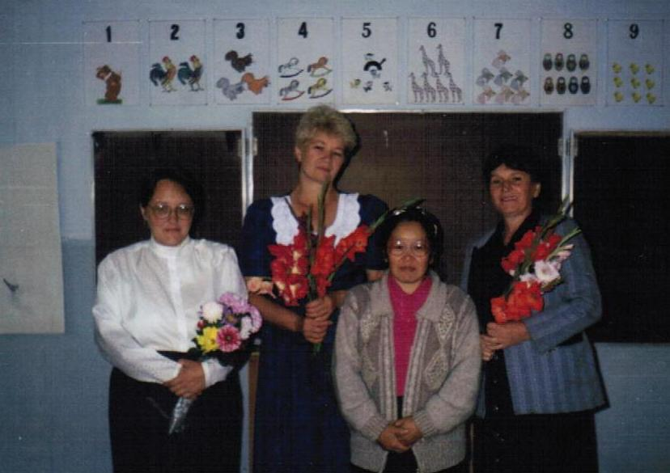
1сентября 1999 года в Амуро-Балтийской школе
Слева направо: Матвеева Марина Васильевна-учитель, Андрюшко Екатерина Васильевна-директор школы, Толубаева Наталья Васильевна-специалист сельсовета, Березинец Клавдия Ивановна – глава сельсовета

Slide 23
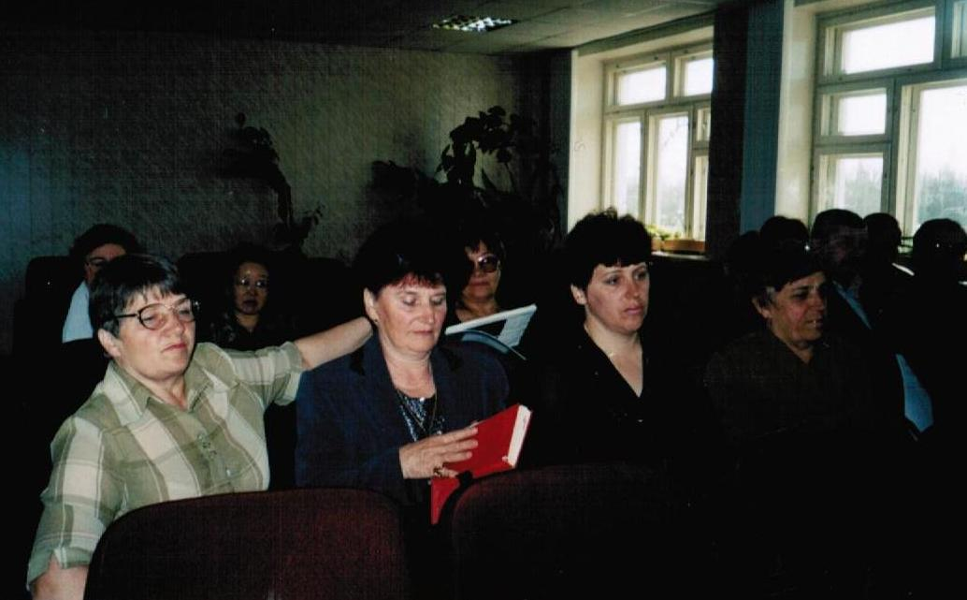
На совещании в районной администрации, апрель 2003
Вторая слева – Березинец К.И.

Slide 24
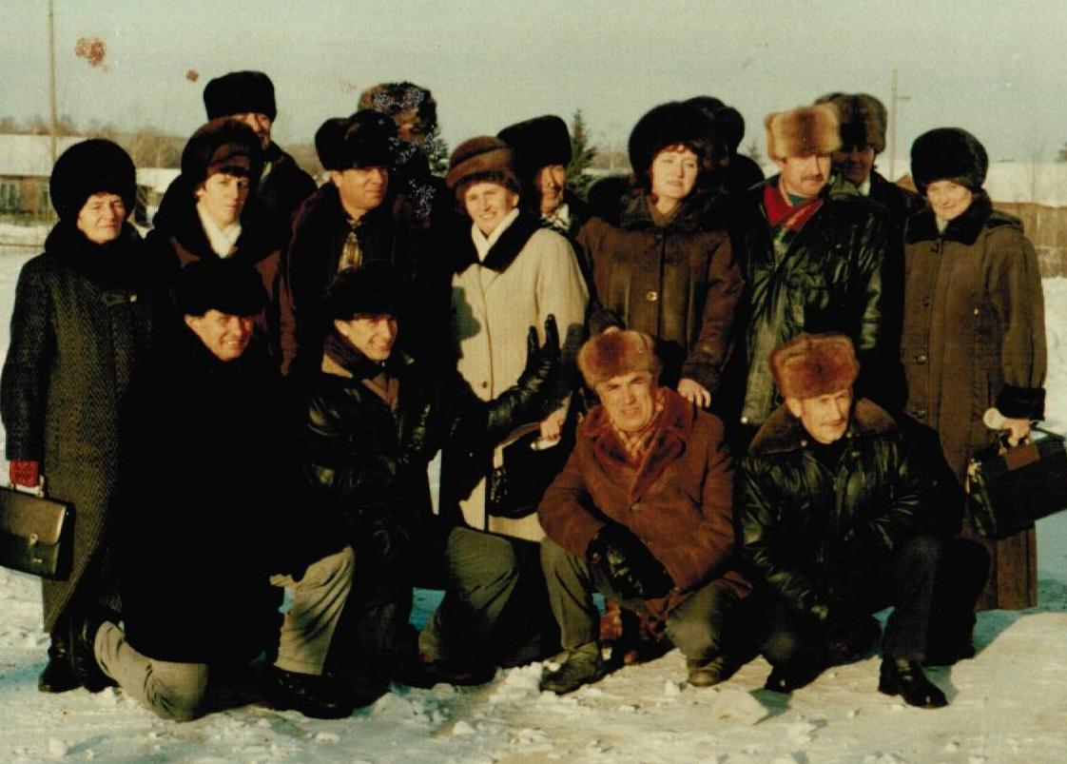
Районный семинар для глав, с. Ивановка, Зейский район, ноябрь 2000 г.

Slide 25
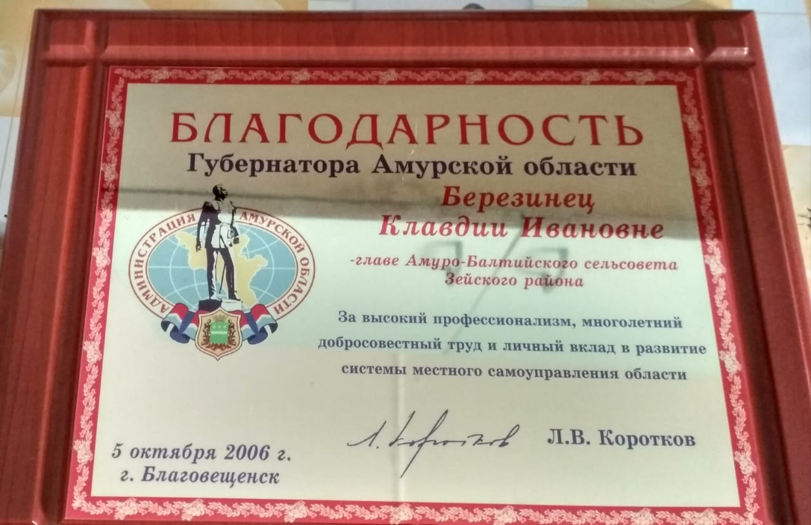
Один человек спросил мудреца: “На чем держится земля?”. Мудрец пожал ему руку и ответил: “Ты чувствуешь тепло пожатия наших рук? Вот на этом и держится земля!”.

Slide 26
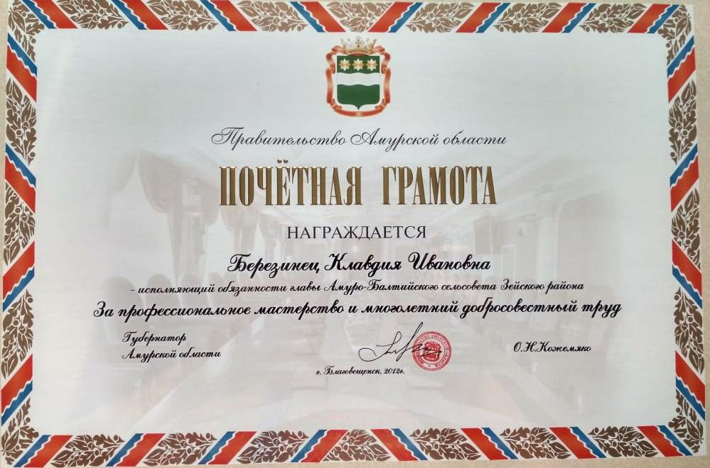
«41 год работы в должности, сначала - председателя сельсовета, затем - главы администрации много это или мало? Как посмотреть…. А вообще-то… много. За это время выросло не одно поколение в селе, многих уже нет в живых, а живут их дети, внуки. Вот вместе с этими простыми людьми работала и живу я. Что давало мне силы? Это прежде всего вера людей в меня, как в человека, это и помогало работать…
…Вся моя жизнь убедила меня в том, что никогда не надо бояться трудностей. Главное в нашей работе было и остается - отдавать людям душевное тепло, время и силы».

